Slide 1
Game_Chess
21551073 - 王晓红

Slide 2
简单介绍：
这是一款单机版的小游戏，可以选择角色为黑棋还是白棋，黑白子轮流下子，可悔棋，设置游戏难度，棋盘下满，游戏结束，黑白双方谁占据的棋子多，谁胜。

Slide 3
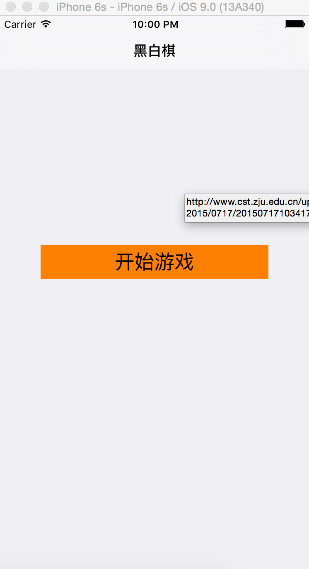
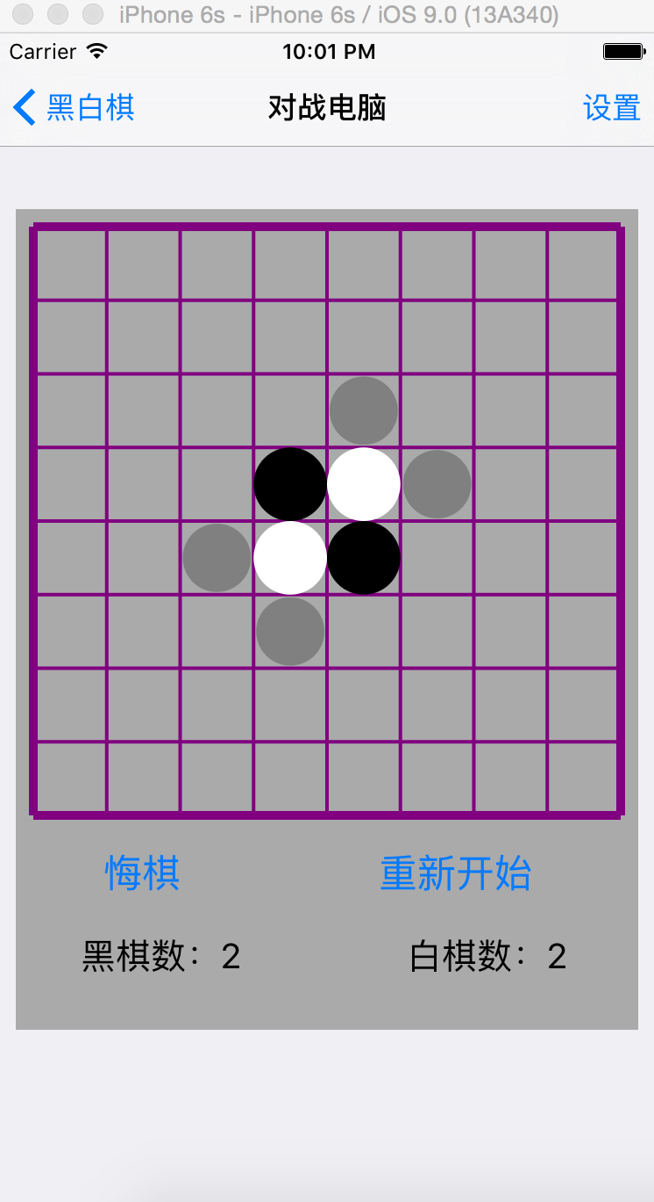
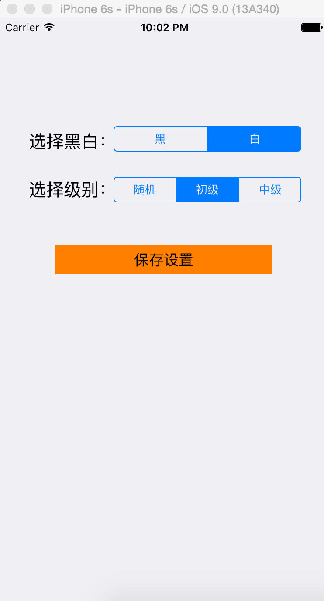
运行截图：

Slide 4
效果展示：
当前角色：白色
1 黑色棋子
可选区域为白色周边（上下左右）
2 白色棋子
可选区域为黑色周边（上下左右）

Slide 5
相关知识点：
MVC模式的使用
IOS基本控件的使用
XIB文件的解析与使用
画图（棋盘和棋子）及动画（可选下棋位置）的使用
电脑判断下棋位置的贪心算法
多个控制器之间数据的传递

Slide 6
开发步骤：
步骤 1
步骤 2
步骤 3
步骤 4
实现游戏的业务逻辑
调试修改
搭建游戏静态界面（XIB）
动态创建游戏界面

Slide 7
问题总结：
界面设计缺乏美观
算法选择不够灵活
功能相对不够完善

Slide 8
谢谢！！

